Slide 1
实验三：IPV4

Slide 2
1、实验目标
学会通过Wireshark分析ip协议
了解wireshark、curl、wget、traceroute、tracert等常用软件的使用，掌握网络抓包的方法，能在所用电脑上进行抓包;
了解IP数据包格式，能应用该软件分析数据包格式，查看抓到的包的内容，并分析对应的IP数据包格式;
了解IP各部分的含义
Notes:
本次实验的主要目标是：让大家熟悉wireshark、wget、curl等软件的使用，掌握网络抓包的方法，学会数据包的分析方法，通过动手实验，真正的把理论与实践结合起来，深入理解协议层的字段与结构特征。

Slide 3
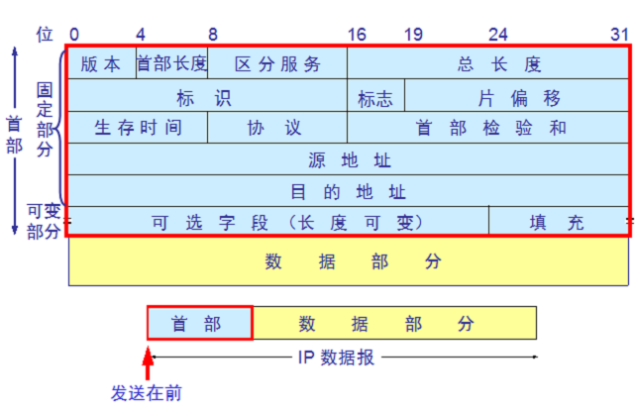
2、背景知识——IP报文格式

Slide 4
2、背景知识——实验环境
Traceroute工具
traceroute，现代Linux系统称为tracepath，Windows系统称为tracert，是一种电脑网络工具。它可显示数据包在IP网络经过的路由器的IP地址。
程序是利用增加存活时间（TTL）值来实现其功能的。每当数据包经过一个路由器，其存活时间就会减1。当其存活时间是0时，主机便取消数据包，并发送一个ICMP TTL数据包给原数据包的发出者。
程序发出的首3个数据包TTL值是1，之后3个是2，如此类推，它便得到一连串数据包路径。注意，IP不保证每个数据包走的路径都一样。

Slide 5
3、实验步骤1-捕获IP Packets
1、启动Wireshark，在菜单栏的捕获->选项中进行设置，选择已连接的以太网，设置捕获过滤器为“tcp port 80”，将混杂模式设为关闭,勾选 enable network name resolution.然后开始捕获。
2、打开windows的命令行，在里面输入wget www.sina.com
3、停止捕获。

Slide 6
3、实验步骤2-捕获Trace
1.启动Wireshark，在菜单栏的捕获->选项中进行设置，选择已连接的以太网，设置捕获过滤器为“icmp”，将混杂模式设为关闭,勾选 enable network name resolution.然后开始捕获。
执行 tracert www.baidu.com 。
3. 当命令执行结束，则Wireshake中停止捕获，查看Wireshark界面中的封包列表中如果出现数据包则说明抓包成功；
Notes:
显示过滤器设置为ip.addr ==xxx.xxx.xxx.xxx(自己的IP地址) and (icmp or dns)

Slide 7
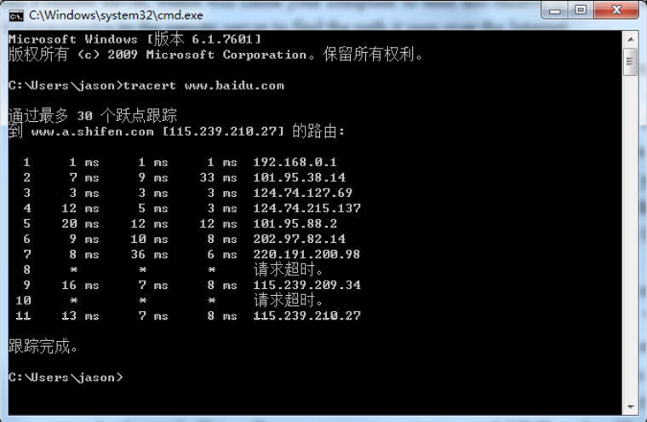
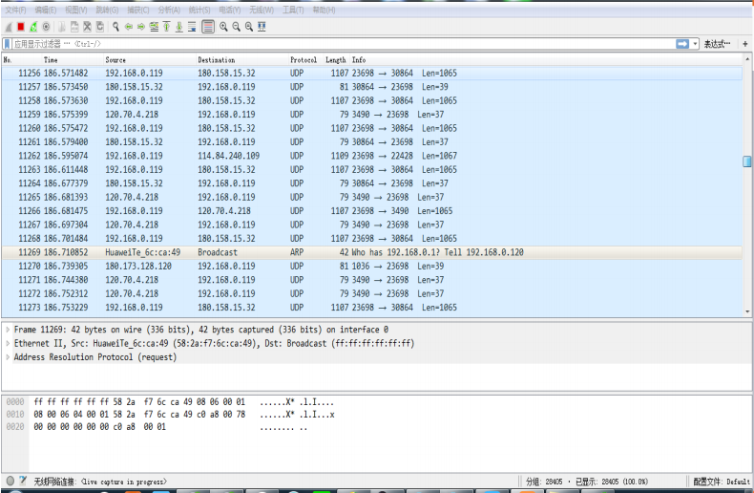
3、实验步骤——抓包截图
*号可能是因为某些路由不会为TTL超时发送“已超时”信息。
Notes:
*号可能是因为某些路由不会为TTL超时发送“已超时”信息。

Slide 8
4、实验结果分析
选择你通过Wireshark捕获到任何一个报文，分析其IP报文头部：
1、尽量不要打开教科书，请根据抓到的报文，描绘IP报文头的图片，并指出报文中每个fields的含义所在。

Slide 9
4、实验结果与分析
通过观察Wireshark捕获的报文，来回答下面的问题：
你的计算机和远程服务器的IP地址是什么？
2. “总长度”字段是否包括IP报头加上IP有效负载，或者仅包括IP有效负载？
3. 对于不同的数据包，“标识”字段的值如何变化，还是保持不变？ 例如，对于TCP连接中的所有数据包，它一直保持相同的值，还是对于每个数据包都不同？ 双向通信的报文是否相同？ 如果值发生变化，您能看到任何规律吗？

Slide 10
4、实验结果与分析
通过观察Wireshark捕获的报文，来回答下面的问题：
4. 从您的计算机发送的数据包的TTL字段的初始值是多少？他们是maximum possible value吗？
查看数据包时如何判断它是否被分段？
6. IP数据报报头的长度是多少，它是如何被编码进报头长度域的？

Slide 11
4、实验结果与分析
观察traceroute的结果图，来进行结果分析：
使用traceroute的结果，绘制网络路径图。 图中，显示您的计算机（放在最左侧）和远程服务器（放在最右侧），均显示IP地址，以及它们之间的路径上的路由器，这些路由器以从本机开始的跳数作为距离编号。 您可以在捕获的跟踪数据包中找到计算机和远程服务器的IP地址。

Slide 12
4、实验结果与分析
观察IP报文的校验和：
1、IP报头的校验和可以用来验证一个数据包是否正确。选择一个从远程服务器发送到本计算机的包，计算它的checksum。在计算过程中，请添加注释，表明每个word对应的字段。

Slide 13
4、实验结果与分析
计算对IP首部检验和的算法如下：
（1）把IP数据包的校验和字段置为0。
（2）把首部看成以16位为单位的数字组成，依次进行二进制求和（注意：求和时应将最高位的进位保存，所以加法应采用32位加法）。
（3）将上述加法过程中产生的进位（最高位的进位）加到低16位（采用32位加法时，即为将高16位与低16位相加，之后还要把该次加法最高位产生的进位加到低16位）。
（4）将上述的和取反，即得到校验和。

Slide 14
4、实验结果与分析
假设：抓个IP数据包，取IP数据报报头部分(20B)，数据如下：
45 00 00 30 80 4c 40 00 80 06 b5 2e d3 43 11 7b cb 51 15 3d
1 、把校验的两个字节变为0。
45 00 00 30 80 4c 40 00 80 06 00 00 d3 43 11 7b cb 51 15 3d
2、 每16位一加
4500 + 0030 + 804c + 4000 + 8006 + 0000 + d343 + 117b + cb51 + 153d = 34ace
3、把结果的高16位与低16位相加
0003+4ace= 4ad1
4、取反
4ad1 取反 就是最后的结果
Notes:
100101011010001
011010100101110
100010110101001

Slide 15
5、问题与思考
在完成本实验后探索协议和分层，思考下列问题：
了解并尝试使用IPv6。 现代操作系统已经包含对IPv6的支持，因此您可能能够捕获网络上的IPv6流量。 您还可以通过tunnels连接到IPv6
了解tunnels技术。
了解有关IP的地理位置信息，即IP地址和它对应的地理位置之间的信息。
了解IPsec或IP security。 它为IP数据包提供机密性和身份验证，通常用作VPN的一部分。

